Slide 1

Progetto SafetyGame Revisione dei Requisiti
Team Committed
Università degli Studi di Padova – Ingegneria del software
A.A. 2011/2012 – 10/01/2012

Slide 2

Indice
Descrizione gruppo
Scopo capitolato
Studio di fattibilità
Analisi dei requisiti
Piano di qualifica
Norme di progetto
Piano di progetto
Preventivo

Slide 3
1. Descrizione Gruppo

Slide 4
Descrizione gruppo
Il Team Committed si forma in data 20/11/2011 ed è composto da:
Nome | Indirizzo Email
Begolo Marco | marco.begolo@gmail.com
Braghetto Lorenzo | lorenzo@lorenzobraghetto.com
Cornaglia Alessandro | ale.corny@gmail.com
Dalla Pietà Massimo | massimo.dallapieta@hotmail.it
Facchin Gabriele | neoeden89@gmail.com
Maggiolo Giorgio | maggiolo.giorgio@gmail.com
Quadrio Giacomo | gquadrio@gmail.com

Slide 5
2. Scopo capitolato

Slide 6
Progetto SafetyGame
Il progetto SafetyGame si propone di creare uno strumento informatico per migliorare, in modo dinamico, l’apprendimento delle norme e convenzioni che regolano la sicurezza sul lavoro, evitando così corsi di formazione che spesso si dimostrano inutili per la poca attenzione prestata dai partecipanti.
L’intero progetto sarà concentrato sul concetto di
gamification

Slide 7
Gamification Definizione
Significa utilizzare meccaniche e dinamiche di gioco come punti, livelli, reward, missioni e status all’interno di contesti non gaming per creare engagement e risolvere problemi. Uno strumento in grado di agire visceralmente sugli istinti umani, spingendo spesso gli utenti, ora giocatori, a modificare le proprie abitudini all’interno di un sistema reso “more fun”.
Tratto da http://www.gameifications.com/

Slide 8
Gamification Alcuni esempi
Nelle prossime slide mostreremo alcuni progetti che hanno applicato con successo la gamification

Slide 9
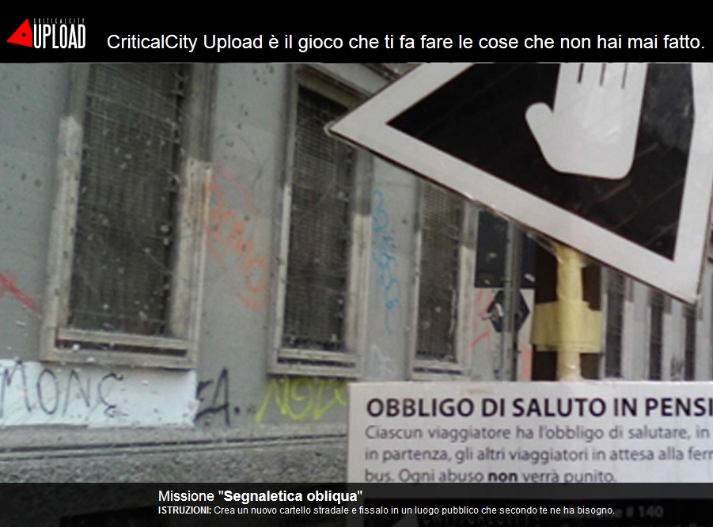
CriticalCity Upload http://criticalcity.org/

Slide 10

OneFeat http://onefeat.com/

Slide 11
3. Studio di Fattibilità

Slide 12
Dominio tecnologico
Linguaggi multipiattaforma: Java
Sviluppo applicazioni Android: Android SDK
Programmazione Web: JSP, HTML5, CSS2.1

Slide 13
Dominio applicativo
Gamification
Esperienza personale
Testi di riferimento
Gamification by Design, ed O’REILLEY
Game-Based Marketing, ed Wiley & Sons
Realtà di riferimento
CriticalCity Upload

Slide 14
Aspetti positivi
Scopo
Mercato
Tecnologie
Mobile
Interesse

Slide 15
Aspetti negativi
Database di dimensioni ingenti
Interfaccia intuitiva e accattivante

Slide 16
Fattibilità
Ogni membro del gruppo possiede sufficienti conoscenze per comprendere appieno l’intero progetto e i problemi che comporterà la sua realizzazione.
Inoltre, ognuno dei membri del gruppo possiede le conoscenze necessarie all’apprendimento di nuovi linguaggi di programmazione e nuovi strumenti.

Slide 17
Rischi
Data la complessità del progetto, e nonostante la capacità del gruppo di apprendere nuovi linguaggi e strumenti, c’è il rischio concreto che questo rallenti il lavoro.

Slide 18
Altri Capitolati – C01
Pro
Progetto interessante
Concretezza del materiale fornito
Contro
Tecnologie estranee
Lingua

Slide 19
Altri Capitolati – C02
Pro
Tecnologie innovative
Contro
Software simili già esistenti
Sicurezza

Slide 20
Altri Capitolati – C04
Pro
Idea innovativa e interessante
Contro
Interfaccia
Gestione di diversi tipi di database

Slide 21
4. Analisi dei requisiti

Slide 22
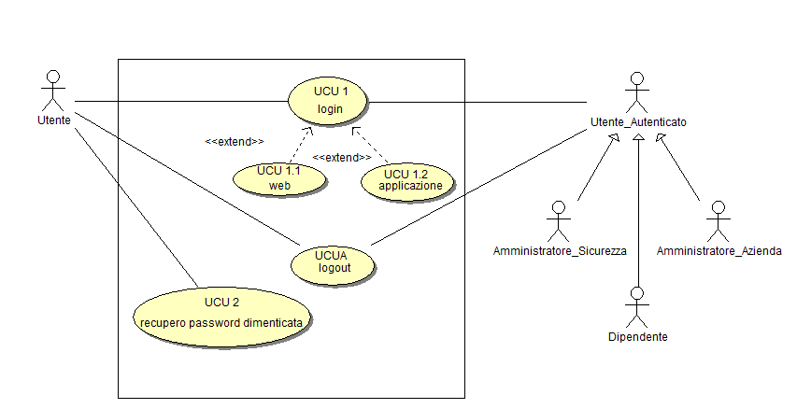
UC1: Ambito utente

Slide 23
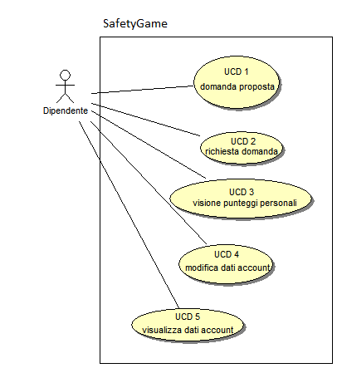
UC2: Ambito dipendente

Slide 24
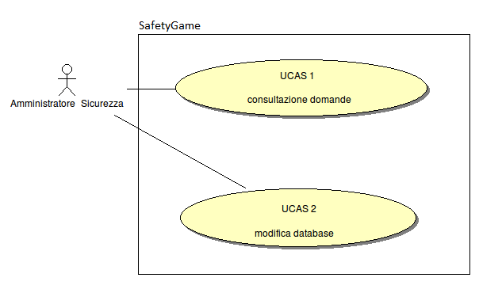
UC3: Ambito amministratore sicurezza

Slide 25
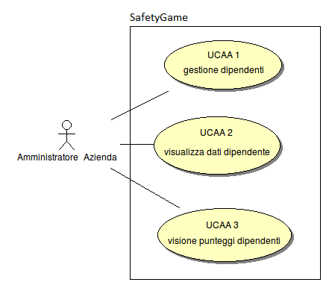
UC4: Ambito amministratore azienda

Slide 26
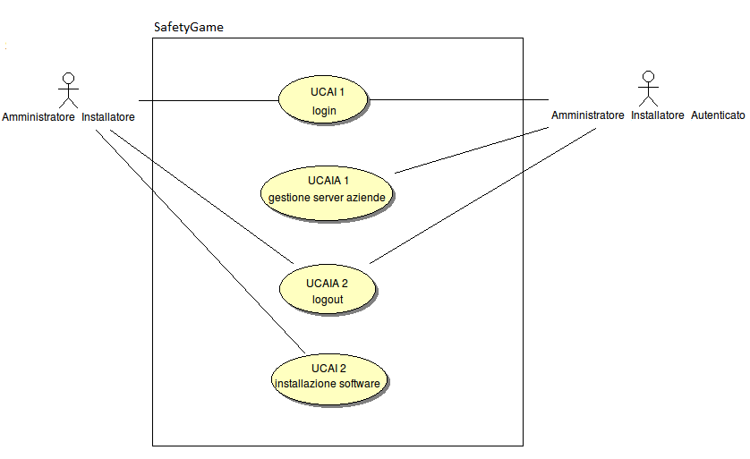
UC5: Ambito installazione

Slide 27
Requisiti Funzionali Obbligatori (RFOB)
RFOB1 Il sistema dovrà sottoporre periodicamente ai Dipendenti delle domande Precaricate in maniera non invasiva
RFOB2 Un Dipendente potrà rispondere o saltare una domanda proposta e richiedere al sistema di venire sottoposto ad una nuova domanda
RFOB3 Tutte le azioni di tutti gli Utenti, nel tempo, dovranno essere registrate nel sistema

Slide 28
Requisiti Funzionali Obbligatori (RFOB)
RFOB4 Le domande a cui verranno sottoposti i Dipendenti prevederanno che questi possano rispondere direttamente dalla propria postazione di lavoro, se la domanda viene sottoposta da un dispositivo mobile potrebbero essere previste delle prove pratiche
RFOB5 Un Dipendente potrà recuperare la propria password dimenticata, vedere e modificare i propri dati personali e visualizzare le proprie statistiche
RFOB6 Il sistema permetterà agli Utenti che hanno effettuato il login di uscire dalla sessione autenticata, ma non di terminare l’applicazione

Slide 29
Requisiti Funzionali Obbligatori (FOB)
RFOB7 L’ Amministratore Azienda dovrà poter gestire gli account dei Dipendenti inserendone i dati personali, visualizzare e modificare gli stessi dati e inoltre vedere le statistiche di ogni utente.
RFOB8 Un Amministratore Installatore Autenticato potrà installare il sistema in un’azienda, gestire il server che raccoglie le informazioni delle aziende
RFOB9 Un Amministratore Sicurezza avrà la possibilità di consultare, modificare, rimuovere e aggiungere le domande dell’azienda

Slide 30
Requisiti prestazionali Obbligatori (RPOB)
RPOB1 Il prodotto dovrà essere prestazionale anche nelle ore di traffico massimo della rete
RPOB2 Il prodotto dovrà essere prestazionale sia se il server delle domande sia interno all’azienda che esterno

Slide 31
Requisiti di Qualità Obbligatori (RQOB) e Desiderabili(RQD)
RQOB1 Sarà fornita documentazione esaustiva di tutte le classi chiave, interfacce del prodotto e metodo sviluppato (RQD2)
RQOB3 Sarà fornita assieme al software documentazione adeguata riguardo l’installazione e l’utilizzo del sistema
RQOB4 Sarà fornito un manuale ad uso dei Dipendenti che coprirà gli aspetti di utilizzo del software dal loro punto di vista
RQOB5 Sarà fornito un manuale ad uso Amministratore Azienda riguardo tutte le azioni che tale Utente potrà compiere
RQOB6 Sarà fornito un manuale ad uso Amministratore Installatore riguardo l’installazione del prodotto

Slide 32
Requisiti di Qualità Obbligatori (RQOB), Opzionali (RQOP) e Desiderabili(RQD)
RQOB7 Sarà fornito un manuale ad uso Amministratore Sicurezza riguardo le azioni che potrà compiere tale Utente
RQOB8 Le interfacce che saranno visibili ai Dipendenti dovranno essere accattivanti e le funzionalità quanto più intuitive, così da invogliare l’utilizzo
RQOP9 Da ogni schermata sarà possibile raggiungere un’area di aiuto che guiderà l’Utente spiegandogli le operazioni effettuabili nella pagina in cui esso si trova
RQD10 Le applicazioni WEB aderiranno allo stile W3C
RQOB11 Tutti i processi di sviluppo aderiranno allo standard ISO/IEC 15504:1998 SPICE

Slide 33
Requisiti di Vincolo Obbligatori (RVOB) e Desiderabili (RVD)
RVOB1 Il sistema dovrà essere funzionale presso aziende diverse, anche con caratteristiche molto differenti fra di loro
RVOB2 Il sistema dovrà essere multipiattaforma
RVD3 L’inserimento delle domande all’interno del sistema dovrà essere particolarmente user-friendly così da non richiedere conoscenze specifiche
RVOB4 Non si dovranno fare assunzioni sulla locazione dei database delle aziende
RVOB5 Le funzioni del sistema offerte al Dipendente dovranno essere fruibili tramite interfaccia web

Slide 34
5. Piano di Qualifica

Slide 35
Introduzione
Il Team Committed si impegna a Verificare e Validare il prodotto elaborato in seguito ai requisiti individuati nel Capitolato d’Appalto e dagli incontri con il Proponendone.
Ogni fase del ciclo di vita del software verrà accompagnata da vari strumenti di supporto, adatti, per il processo di verifica.

Slide 36
Metriche
Complessità ciclomatica
Coesione tra le classi
Peso delle classi
Complessità di flusso
Misure di coesione funzionale
Livello di copertura di istruzioni, rami e percorsi base

Slide 37
Strumenti
Redazione di documenti:
Aspell
Codifica:
Eclipse
Verifica:
Analisi Statica
FindBugs
Android Lint
Metrics
Analisi Dinamica
EclEmma
Junit
Selenium IDE
Apache Brench
Speed Tracer
Validazione:
Markup Validation Service
CSS validation service

Slide 38
6. Norme di Progetto

Slide 39
39 di 67
Progetto Gamification - Team Committed
Introduzione
Utili a regolamentare:
Relazioni interpersonali
Redazione documenti
Codifica del codice
Definizione dell'ambiente di lavoro

Slide 40
Comunicazioni
Interne
Esterne

Slide 41
Comunicazioni Interne
Per regolamentare le comunicazioni interne al gruppo come lo scambio di informazioni o l'organizzazione di incontri
Gruppo privato su Facebook
Servizio di ticket Github

Slide 42
Comunicazioni Esterne
Per la regolamentazione dei rapporti esterni al gruppo
Indirizzo email: teamcommitted@gmail.com

Slide 43
Condivisione
Gestione collaborativa file
Versionamento

Slide 44
Gestione Collaborativa
Repository Github
Sistema di gestione: Git

Slide 45
Versionamento
Identifica a quale versione appartiene un documento
V{X}.{Y}, con:
X= numero di uscita formale
Y= numero di modifica del cocumento all'interno di X

Slide 46
Documenti
Per rendere omogenea la formattazione di tutti i vari tipi di documenti
Struttura documento
Ambiente documentale

Slide 47
Documenti – Struttura documento
Copertina
Norme tipografiche
Componenti visive
Versionamento
Formattazione documenti

Slide 48
Documenti – Ambiente documentale
LyX: editor documenti
Aspell: verifica ortografica
Microsoft Project: pianificazione
Bouml: creazione grafici UML2.0

Slide 49
Codifica
Semplificare la verifica e la manutenzione

Slide 50
Documenti – Ambiente di codifica
IDE Java e Android:
Eclipse (>= 3.7.1)
BlueJ (>= 3.0.6)
IDE HTML:
Geany (>= 0.21)

Slide 51
7. Piano di Progetto

Slide 52
Scadenze
Al fine di portare a termine il progetto e di pianificare la realizzazione dello stesso, il Team Committed si è prefissato le seguenti scadenze
Revisione Requisiti (RR): 10/12/2012
Revisione di Progetto (RP): 7/02/2012
Revisione di Qualifica (RQ): 07/03/2012
Revisione di Accettazione (RA): da destinarsi, ipotizzata al 07/04/2012

Slide 53
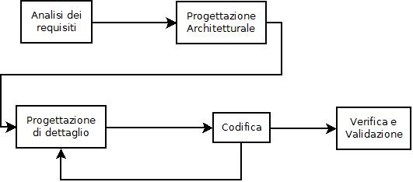
Ciclo di vita

Slide 54
Diagrammi Fasi – Introduzione
Vediamo ora i diagrammi di Gantt relativi alle varie fasi che il Team Committed ha deciso di sviluppare.
N.B. Viene omessa la fase di Analisi in quanto non a carico del committente.

Slide 55
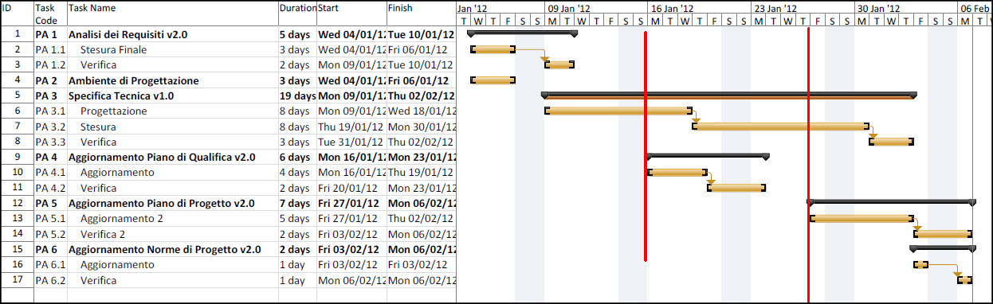
Progettazione Architetturale

Slide 56
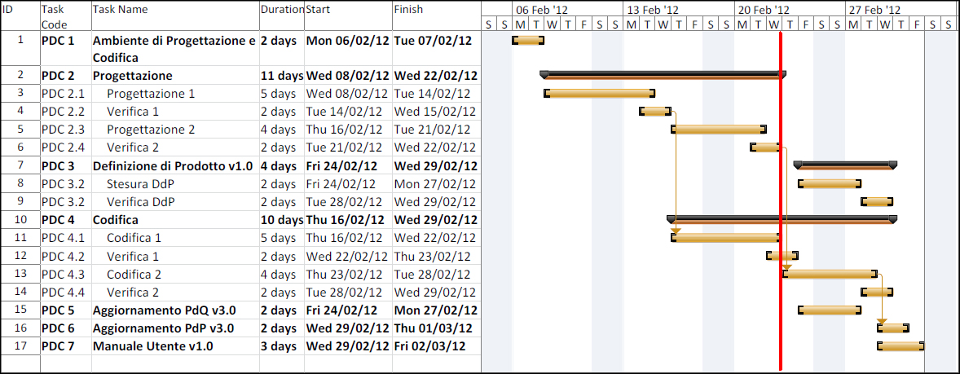
Progettazione di Dettaglio e Codifica

Slide 57
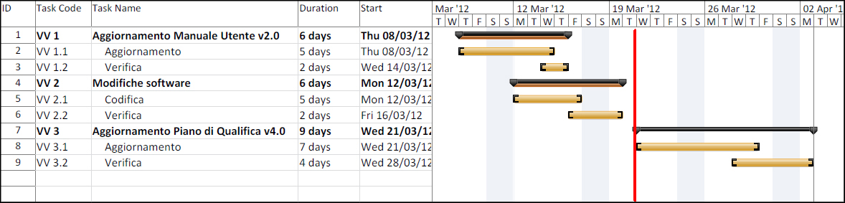
Verifica e Validazione

Slide 58
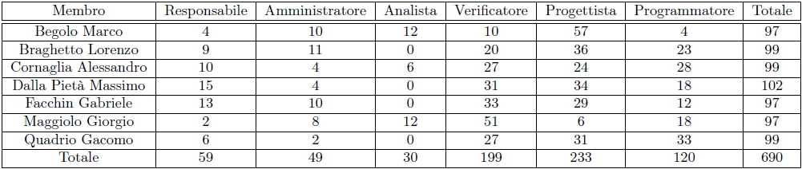
Impegno orario

Slide 59
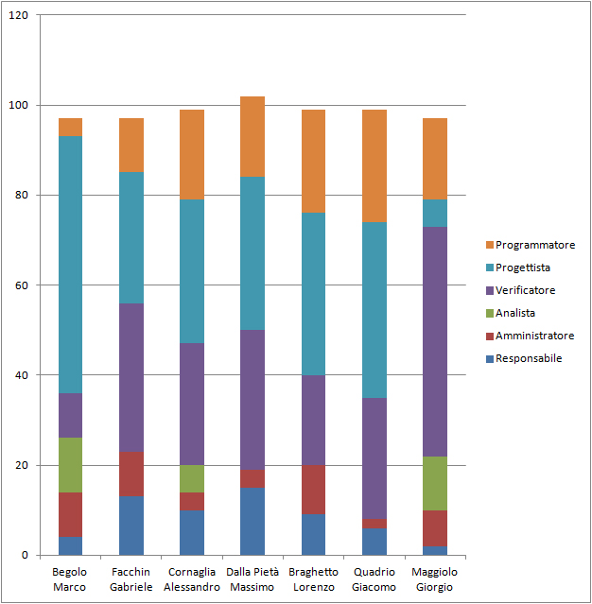
Impegno orario

Slide 60
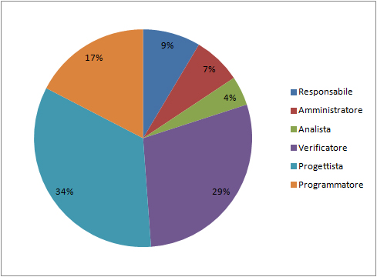
Impegno orario

Slide 61
9. Preventivo Costi

Slide 62
Costo per fase
Per poter avere una migliore idea del costo totale del progetto, verranno mostrate ora i preventivi dei costi per ogni singola fase di progetto.

Slide 63
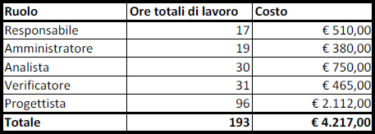
Progettazione Architetturale

Slide 64
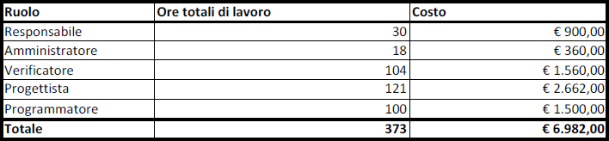
Progettazione di Dettaglio e Codifica

Slide 65
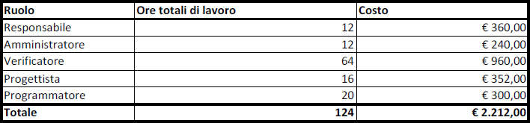
Verifica e Validazione

Slide 66
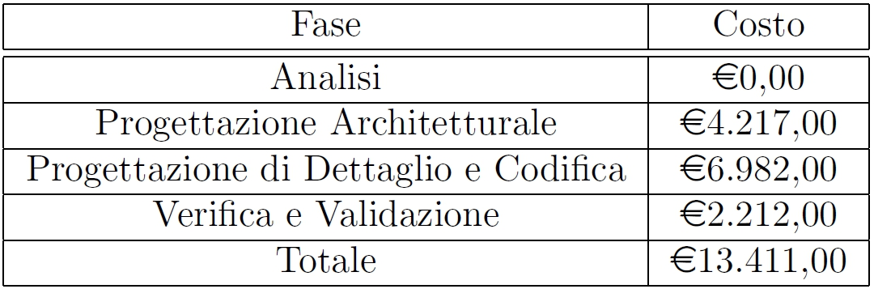
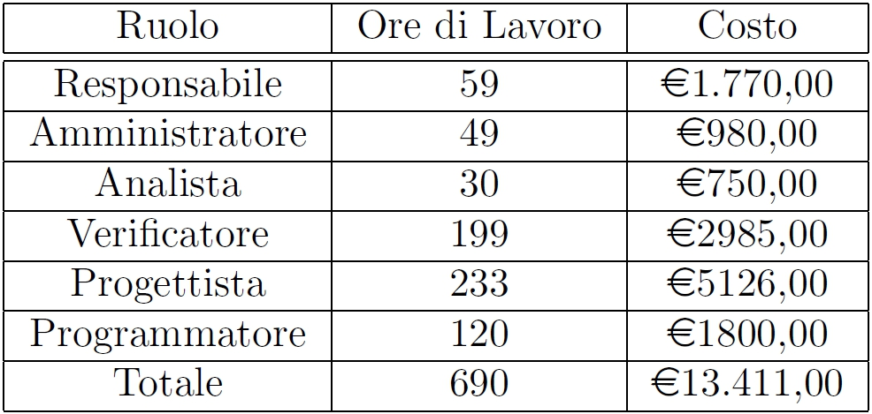
Preventivo Progetto
Dati i costi indicati precedentemente, il costo totale del progetto preventivato è di €13,411.00

Slide 67
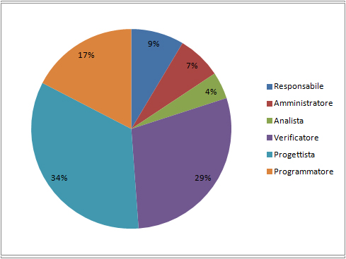
Preventivo Progetto – Contributo Ruoli-Costi

